Slide 1
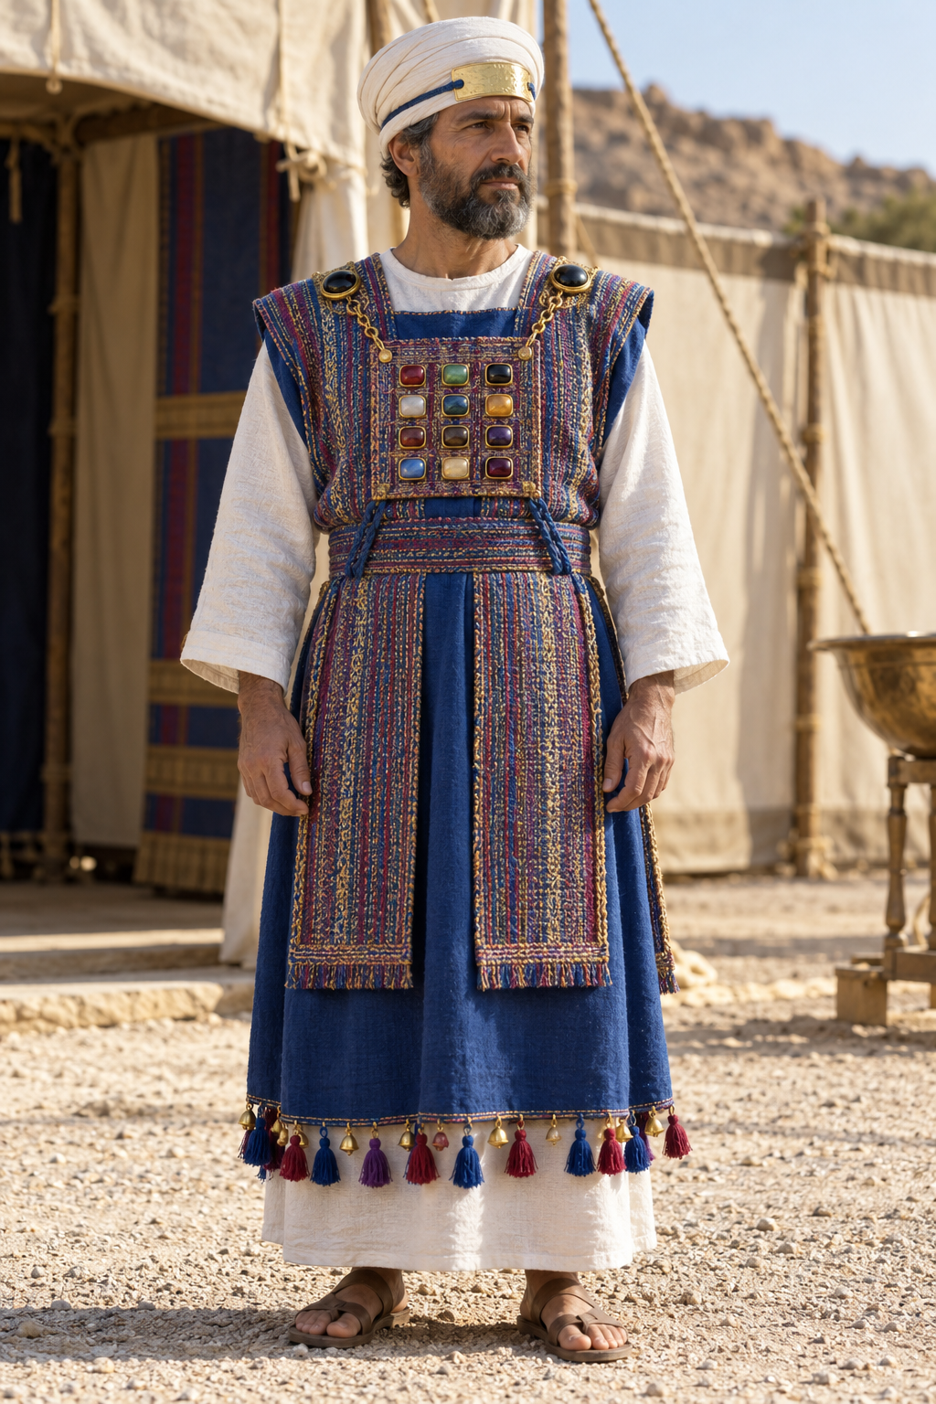
영상으로 보는 성경 세계
대제사장의 복장
옷에 새겨진 이름과 거룩함
성경공부 · 강의 슬라이드
본문 기반 추정 복원 · 재단과 색조 등 일부 미확정
Notes:
오늘은 대제사장의 옷을 살펴봅니다. 화려함 자체보다 하나님 앞에서 맡은 직무에 주목합니다. 어깨와 가슴에는 백성의 이름이 놓이고, 이마에는 하나님께 속한 거룩함이 표시됩니다. 화면은 본문에 근거한 현대의 추정 복원입니다. 실물 유물이나 당시 촬영 자료가 아닙니다.
근거 본문: 출애굽기 28·39장 · 레위기 16장 · 히브리서 7·9장
출처 (확인일 2026-09-26)
https://biblehub.com/kjv/exodus/28.htm
https://biblehub.com/kjv/exodus/39.htm
https://biblehub.com/kjv/leviticus/16.htm
https://biblehub.com/kjv/hebrews/7.htm
https://biblehub.com/kjv/hebrews/9.htm
제작 안내: 생성 이미지는 학습용 추정 복원이며 실제 유물 사진이 아닙니다.

Slide 2
임마누엘교회 / 성경공부
본문과 복원의 범위
본문의 규정
재료·이름·보석의 수·착용 목적
추정 복원
정확한 재단·색조·광물의 현대 명칭
기독교적 해석
히브리서가 설명하는 중보와 속죄
출 28·39장 / Posen Library / Meschel, 2018
2
Notes:
세 가지 층위를 구분합니다. 출애굽기는 어떤 옷과 재료를 사용하고 무엇을 새기는지 알려 줍니다. 그러나 모든 치수와 재단법을 주지는 않습니다. 보석의 고대 명칭을 현대 광물과 일대일로 동일시하는 데도 불확실성이 있습니다. 이 강의의 그림은 본문 기반 추정 복원이며, 재단과 색조는 시각화 선택입니다. 영적 의미도 본문의 명시적 설명과 기독교적 해석, 오늘의 적용을 구분해서 제시합니다.
근거 본문: 출 28·39장 / Posen Library / Meschel, 2018
출처 (확인일 2026-09-26)
https://biblehub.com/kjv/exodus/28.htm
https://biblehub.com/kjv/exodus/39.htm
https://www.posenlibrary.com/entry/high-priests-garments
https://www.jewishbible.org/articles/gems-in-the-high-priests-breastplate/
제작 안내: 생성 이미지는 학습용 추정 복원이며 실제 유물 사진이 아닙니다.

Slide 3
임마누엘교회 / 성경공부
여덟 가지 복장
기본 복장 | 대제사장에게 더해지는 복장
세마포 속옷 — 몸을 덮음 | 청색 겉옷 — 금방울과 석류
세마포 고의 — 허리부터 넓적다리 | 에봇 — 두 어깨의 이름
띠 — 허리에 맴 | 흉패 — 열두 지파의 이름
관 — 머리에 두름 | 금패 — 여호와께 성결
출 28:4, 31–43 / 후대의 8종 분류: 미슈나 요마 7:5
3
Notes:
여덟 가지라는 분류는 후대 유대 전승인 미슈나 요마 7장 5절에 명료하게 정리되어 있습니다. 출애굽기 28장 4절은 여섯 가지를 열거하고, 뒤의 절에서 금패와 세마포 고의를 설명합니다. 여기서 속옷은 긴 세마포 튜닉을 뜻하며, 고의는 허리에서 넓적다리까지 가리는 별도의 속바지입니다. 기본 네 종류에 네 종류가 더해진다는 구조를 기억하면 전체가 쉽게 보입니다.
근거 본문: 출 28:4, 31–43 / 후대의 8종 분류: 미슈나 요마 7:5
출처 (확인일 2026-09-26)
https://biblehub.com/kjv/exodus/28.htm
https://www.mishnah.org/he/learn/yoma/7/5/
제작 안내: 생성 이미지는 학습용 추정 복원이며 실제 유물 사진이 아닙니다.

Slide 4
임마누엘교회 / 성경공부
세마포와 구별된 섬김
속옷과 고의
몸을 덮고 수치를 가리는 규정
관과 띠
직무에 맞추어 갖추는 복장
강의의 초점
제사장도 하나님의 명령 아래 서는 사람
출 28:39–43; 39:27–29
4
Notes:
세마포 속옷과 관, 수놓은 띠, 고의는 제사장의 기본 복장입니다. 고의의 규정은 몸을 가리고 성소에서 합당하게 섬기는 문제와 연결됩니다. 흰 옷을 입었다고 제사장 자신이 죄 없는 존재가 되는 것은 아닙니다. 레위기 16장에서 제사장은 자신과 집안을 위한 속죄도 드립니다. 우리는 옷의 미적 아름다움과 함께, 섬기는 사람이 명령에 순종해야 한다는 책임을 읽습니다.
근거 본문: 출 28:39–43; 39:27–29
출처 (확인일 2026-09-26)
https://biblehub.com/kjv/exodus/28.htm
https://biblehub.com/kjv/exodus/39.htm
제작 안내: 생성 이미지는 학습용 추정 복원이며 실제 유물 사진이 아닙니다.

Slide 5
임마누엘교회 / 성경공부
에봇과 두 어깨의 이름
두 개의 어깨 보석
각각 여섯 이름 · 출생 순서
금실과 직물
청색·자색·홍색 실과 가늘게 꼰 베
본문의 의미
하나님 앞에 백성의 이름을 지는 기념
출 28:6–12 / 금을 실처럼 가공: 출 39:3
5
Notes:
에봇은 금과 여러 색의 실, 가늘게 꼰 베로 만든 직물입니다. 금속 갑옷으로 이해하면 안 됩니다. 두 어깨에 붙인 보석에는 이스라엘 아들들의 이름을 여섯씩, 출생 순서에 따라 새깁니다. 아론은 이 이름들을 어깨에 지고 하나님 앞에 나아갑니다. 이름을 지는 목적이 기념이라는 점은 본문에 직접 제시됩니다. 정확한 보석의 현대 광물명이나 에봇의 모든 재단 형태는 확정하지 않습니다.
근거 본문: 출 28:6–12 / 금을 실처럼 가공: 출 39:3
출처 (확인일 2026-09-26)
https://biblehub.com/kjv/exodus/28.htm
https://biblehub.com/kjv/exodus/39.htm
제작 안내: 생성 이미지는 학습용 추정 복원이며 실제 유물 사진이 아닙니다.

Slide 6
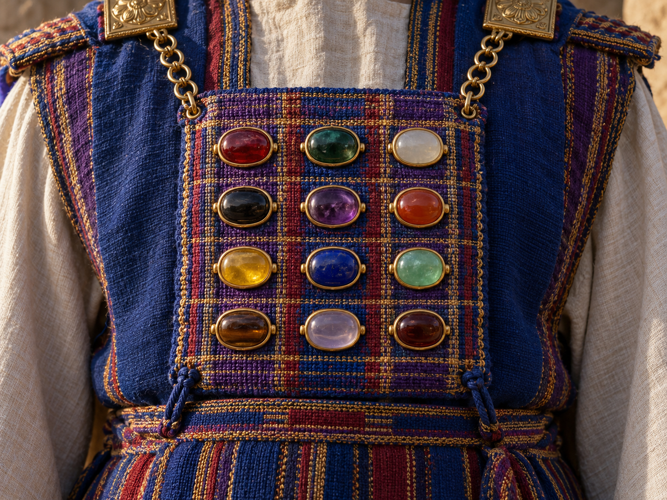
임마누엘교회 / 성경공부
판결 흉패의 구조
네 줄 × 세 개
열두 보석 · 열두 지파의 이름
접어 만든 정사각형
가로 한 뼘 · 세로 한 뼘
직물로 만든 흉패
금사슬과 청색 끈으로 에봇에 고정
본문 기반 추정 복원 · 색조·세공·재단은 일부 미확정
출 28:15–28
6
Notes:
흉패를 자세히 봅니다. 보석은 네 줄에 세 개씩, 모두 열두 개입니다. 각각에 지파의 이름이 새겨집니다. 흉패는 에봇과 같은 재료를 사용한 직물을 접어서 만든 정사각형이며 가로와 세로가 각각 한 뼘입니다. 금사슬, 고리, 청색 끈은 흉패를 에봇에 연결합니다. 그림의 보석 색상과 세공은 설명을 위한 선택이며, 현대 광물의 확정 목록을 제시한 것이 아닙니다. 이름의 실제 각자 형태도 이 그림으로 확정할 수 없습니다.
근거 본문: 출 28:15–28
출처 (확인일 2026-09-26)
https://biblehub.com/kjv/exodus/28.htm
https://www.jewishbible.org/articles/gems-in-the-high-priests-breastplate/
제작 안내: 생성 이미지는 학습용 추정 복원이며 실제 유물 사진이 아닙니다.

Slide 7
임마누엘교회 / 성경공부
가슴에 품은 이름
가슴 위의 기념
성소에 들어갈 때 백성의 이름을 품음
우림과 둠밈
판결 흉패 안에 둠
남아 있는 질문
형태와 작동 방식은 본문에 자세히 없음
출 28:29–30
7
Notes:
어깨뿐 아니라 가슴에도 이름이 놓입니다. 본문은 성소에 들어갈 때 이 이름들을 가슴에 품어 하나님 앞에 기념이 되게 하라고 말합니다. 우림과 둠밈도 판결 흉패 안에 두라고 명합니다. 그러나 출애굽기 본문은 그 물건의 정확한 모양이나 작동 과정을 설명하지 않습니다. 따라서 빛나는 보석이나 확정된 기계 장치처럼 재현하지 않습니다. 기도할 때 사람의 이름을 마음에 품자는 권면은 여기서 이끌어 내는 목회적 적용입니다.
근거 본문: 출 28:29–30
출처 (확인일 2026-09-26)
https://biblehub.com/kjv/exodus/28.htm
제작 안내: 생성 이미지는 학습용 추정 복원이며 실제 유물 사진이 아닙니다.

Slide 8
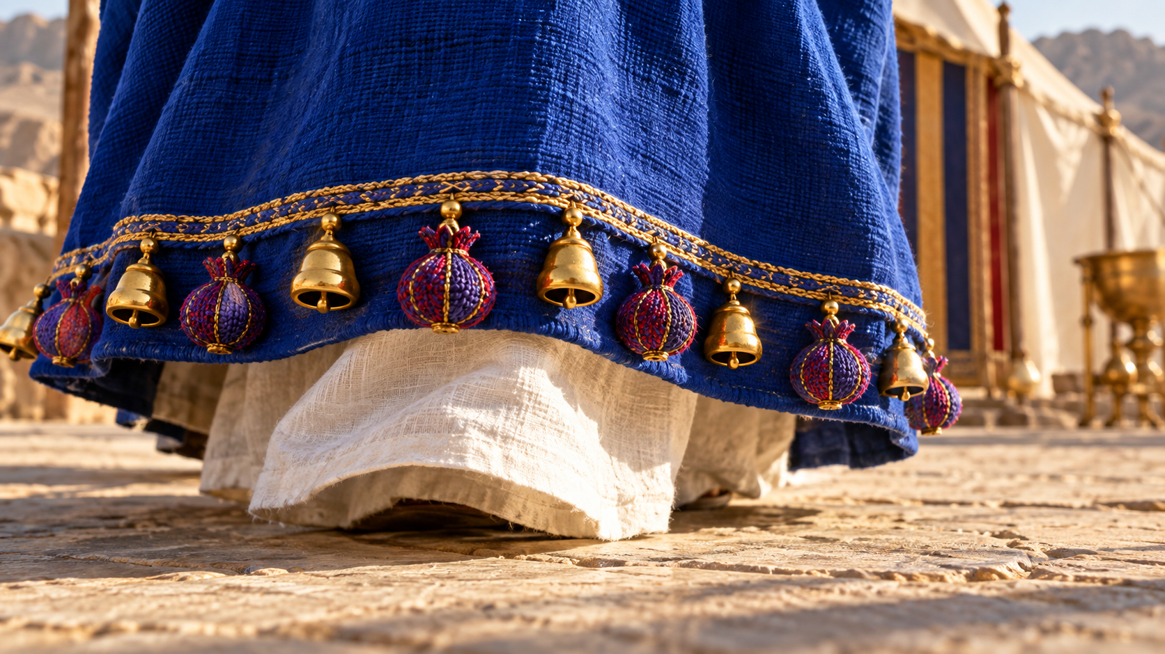
임마누엘교회 / 성경공부
청색 겉옷의 금방울과 석류
청색 겉옷
찢어지지 않도록 짠 머리 구멍
옷 가장자리
금방울과 실로 만든 석류를 번갈아 배치
성소에서의 섬김
출입할 때 들리는 소리에 관한 규정
본문 기반 추정 복원 · 색조·세공·재단은 일부 미확정
출 28:31–35; 39:22–26
8
Notes:
에봇 아래의 겉옷은 청색이며, 머리 구멍 가장자리를 튼튼하게 처리합니다. 옷 가장자리에는 금방울과 청색, 자색, 홍색 실로 만든 석류 장식이 번갈아 놓입니다. 실제 과일을 매다는 것이 아닙니다. 금방울 소리는 성소에서의 출입 규정과 연결됩니다. 본문은 방울의 총개수를 정하지 않습니다. 또한 이 본문에는 제사장의 발목에 밧줄을 묶는 장면이 없습니다. 석류를 성령의 열매와 곧바로 동일시하는 해석도 이 구절 자체의 명시적 설명은 아닙니다.
근거 본문: 출 28:31–35; 39:22–26
출처 (확인일 2026-09-26)
https://biblehub.com/kjv/exodus/28.htm
https://biblehub.com/kjv/exodus/39.htm
제작 안내: 생성 이미지는 학습용 추정 복원이며 실제 유물 사진이 아닙니다.

Slide 9
임마누엘교회 / 성경공부
금패와 거룩함
여호와께 성결
이마의 순금 패
청색 끈으로 관 앞에 고정
거룩한 예물의 책임
아론이 예물에 관련된 죄책을 담당
목회적 적용
거룩함은 하나님께 속한 삶의 책임
출 28:36–38; 39:30–31
9
Notes:
금패에는 여호와께 성결이라는 뜻의 말이 새겨집니다. 이는 하나님께 구별되어 속한다는 고백입니다. 금패는 청색 끈으로 관 앞에 붙이며 아론의 이마에 놓입니다. 본문은 이 표지를 성물과 관련된 죄책을 담당하는 제사장의 책임과 연결합니다. 오늘의 적용에서는 외적인 장식을 갖추는 것보다 하나님께 속한 사람답게 사는 책임을 묻습니다. 화면의 한글은 뜻을 설명하는 번역 표기이며 고대 금패의 실제 서체를 재현한 것이 아닙니다.
근거 본문: 출 28:36–38; 39:30–31
출처 (확인일 2026-09-26)
https://biblehub.com/kjv/exodus/28.htm
https://biblehub.com/kjv/exodus/39.htm
제작 안내: 생성 이미지는 학습용 추정 복원이며 실제 유물 사진이 아닙니다.

Slide 10
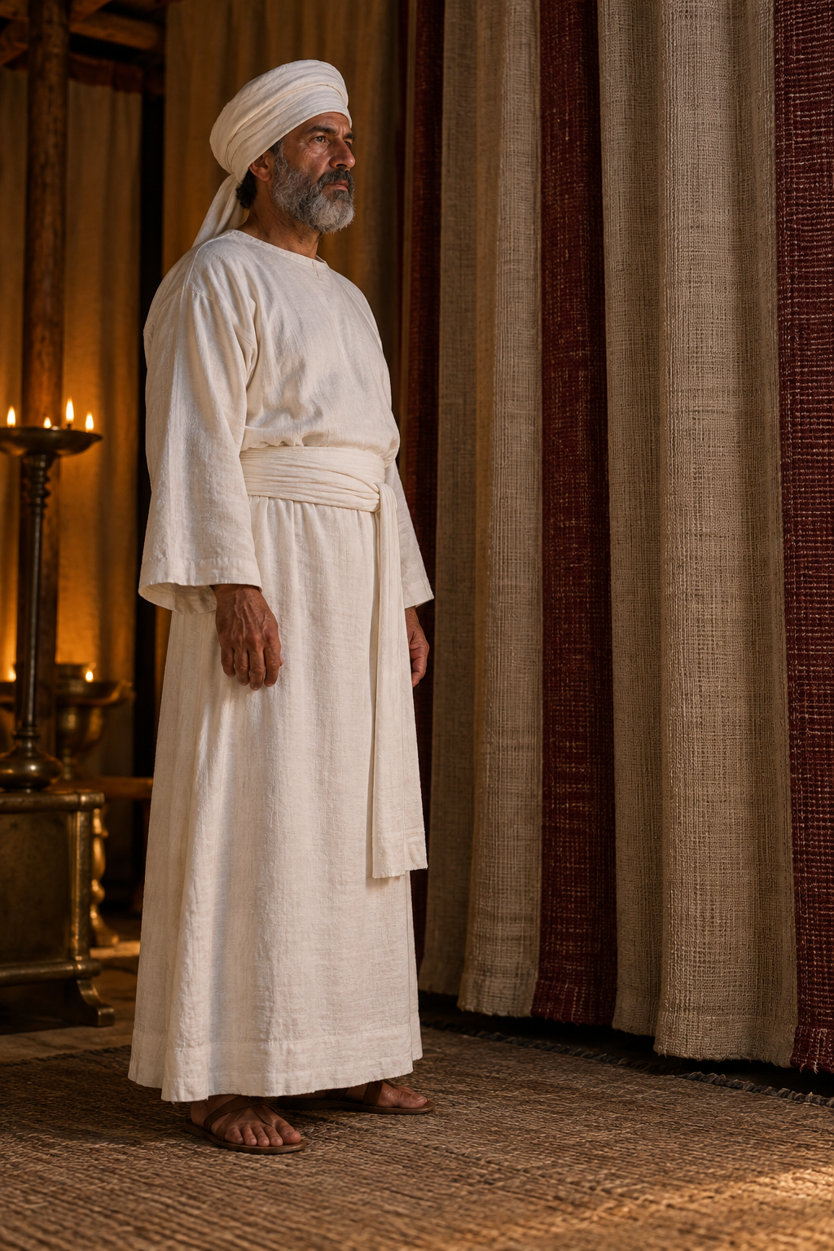
임마누엘교회 / 성경공부
대속죄일의 세마포 옷
지성소 의식의 복장
세마포 속옷·고의·띠·관
몸을 씻은 뒤 착용
자신과 백성을 위한 속죄
의식 뒤의 옷 갈아입기
하루 종일 같은 옷만 입는 것은 아님
본문 기반 추정 복원 · 색조·세공·재단은 일부 미확정
레 16:4, 6, 11–14, 23–24
10
Notes:
여기서는 복장이 달라집니다. 레위기 16장은 대속죄일의 지성소 의식을 위해 세마포 속옷과 고의, 띠와 관을 입도록 명합니다. 이 장면을 화려한 흉패와 에봇 차림으로 보여 주면 두 규정을 혼동하게 됩니다. 아론은 몸을 씻고 옷을 입으며, 자신과 집안을 위한 속죄도 먼저 드립니다. 23절과 24절에서는 세마포 옷을 벗고 씻은 후 다른 옷을 입는 과정도 나옵니다. 그래서 대속죄일 내내 세마포 옷만 입었다고 단순화하지 않습니다.
근거 본문: 레 16:4, 6, 11–14, 23–24
출처 (확인일 2026-09-26)
https://biblehub.com/kjv/leviticus/16.htm
제작 안내: 생성 이미지는 학습용 추정 복원이며 실제 유물 사진이 아닙니다.

Slide 11
임마누엘교회 / 성경공부
두 복장의 구분
구분 | 대제사장 예복 | 대속죄일 지성소 의식
주요 본문 | 출애굽기 28·39장 | 레위기 16장 4절
눈에 보이는 특징 | 에봇·흉패·청색 겉옷·금패 | 세마포 속옷·고의·띠·관
강의에서 볼 점 | 이름·기념·거룩함 | 씻음·속죄·하나님 앞의 접근
해석상 주의 | 재단·색조는 일부 추정 | 의식 뒤 갈아입음: 23–24절
출 28·39장 / 레 16장
11
Notes:
두 복장을 나란히 정리합니다. 한 복장은 이름과 보석, 색깔이 풍부한 대제사장 예복입니다. 다른 복장은 대속죄일의 지성소 의식에 지정된 세마포 옷입니다. 둘은 다른 종교나 다른 인물의 옷이 아니라, 같은 제사장의 서로 다른 직무 장면에 해당합니다. 이 구분은 성막 영상이나 설교 자료를 고증할 때 특히 중요합니다.
근거 본문: 출 28·39장 / 레 16장
출처 (확인일 2026-09-26)
https://biblehub.com/kjv/exodus/28.htm
https://biblehub.com/kjv/exodus/39.htm
https://biblehub.com/kjv/leviticus/16.htm
제작 안내: 생성 이미지는 학습용 추정 복원이며 실제 유물 사진이 아닙니다.

Slide 12
임마누엘교회 / 성경공부
그리스도, 영원한 대제사장
우리를 위한 중보
항상 살아 계셔서 간구하심 · 히 7:25
단번에 드리신 제사
자기 피로 영원한 속량을 이루심 · 히 9:12
하나님 앞에 서심
우리를 위하여 나타나심 · 히 9:24
히 7:23–28; 9:11–14, 24–28
12
Notes:
기독교적 연결의 중심은 히브리서입니다. 히브리서는 예수 그리스도를 영원한 대제사장으로 설명하며, 그분이 항상 살아 계셔서 중보하신다고 말합니다. 또한 자기 자신을 단번에 드려 영원한 속량을 이루셨다고 설명합니다. 옛 제사장과 달리 자신의 죄를 위한 제사를 드릴 필요가 없으십니다. 이것은 직무와 속죄의 성취에 관한 연결입니다. 히브리서가 옷의 모든 색과 보석을 하나씩 예수님의 속성으로 암호화했다고 주장하지 않습니다.
근거 본문: 히 7:23–28; 9:11–14, 24–28
출처 (확인일 2026-09-26)
https://biblehub.com/kjv/hebrews/7.htm
https://biblehub.com/kjv/hebrews/9.htm
제작 안내: 생성 이미지는 학습용 추정 복원이며 실제 유물 사진이 아닙니다.

Slide 13
임마누엘교회 / 성경공부
말씀을 삶으로 연결하기
이름을 품는 기도
오늘 구체적으로 누구를 위해 기도할까?
하나님께 속한 삶
내가 맡은 섬김에 필요한 거룩함은 무엇일까?
중보자에 대한 신뢰
그리스도의 단번의 제사가 주는 확신은 무엇일까?
목회적 적용 / 출 28:12, 29, 36 / 히 7:25; 9:12
13
Notes:
이제 적용을 나눕니다. 첫째, 대제사장이 백성의 이름을 지녔다는 본문을 기억하며 구체적인 사람의 이름을 부르는 기도를 해 봅니다. 둘째, 여호와께 성결이라는 표지를 기억하며 맡은 섬김에 합당한 삶을 점검합니다. 셋째, 우리의 확신이 옷이나 의식의 장식에 달려 있지 않고 그리스도의 완전한 중보와 단번의 제사에 있음을 되새깁니다. 첫 두 질문은 본문을 오늘에 연결하는 목회적 적용이고, 마지막 질문은 히브리서의 가르침에 직접 연결됩니다.
근거 본문: 목회적 적용 / 출 28:12, 29, 36 / 히 7:25; 9:12
출처 (확인일 2026-09-26)
https://biblehub.com/kjv/exodus/28.htm
https://biblehub.com/kjv/hebrews/7.htm
https://biblehub.com/kjv/hebrews/9.htm
제작 안내: 생성 이미지는 학습용 추정 복원이며 실제 유물 사진이 아닙니다.

Slide 14
임마누엘교회 / 성경공부
본문 확인과 참고 자료
성경 본문
출애굽기 28·39장 / 레위기 16장 / 히브리서 7·9장
복장 분류와 복원 범위
미슈나 요마 7:5 / Posen Library, High Priest’s Garments
보석 명칭의 불확실성
Susan V. Meschel, Jewish Bible Quarterly 46.4 (2018), 241–251
전체 링크와 장면별 고증 기준: 함께 제공한 강의안
14
Notes:
먼저 성경 본문을 직접 읽고 각 복장의 이름과 목적을 확인합니다. 여덟 가지 복장이라는 분류에는 후대의 미슈나 요마 7장 5절을 보조 자료로 사용했습니다. Posen Library는 복장의 복원이 문헌과 해석에 의존하는 문제를 설명합니다. Meschel의 논문은 보석의 고대 명칭과 현대 광물명을 연결할 때 불확실성이 있다는 점을 확인하는 데 사용했습니다. 생성 이미지는 학습을 돕는 추정 복원입니다. 강의안에는 자료별 링크와 영상 연출에서 피해야 할 오류가 정리되어 있습니다.
근거 본문: 전체 링크와 장면별 고증 기준: 함께 제공한 강의안
출처 (확인일 2026-09-26)
https://biblehub.com/kjv/exodus/28.htm
https://biblehub.com/kjv/exodus/39.htm
https://biblehub.com/kjv/leviticus/16.htm
https://biblehub.com/kjv/hebrews/7.htm
https://biblehub.com/kjv/hebrews/9.htm
https://www.mishnah.org/he/learn/yoma/7/5/
https://www.posenlibrary.com/entry/high-priests-garments
https://www.jewishbible.org/articles/gems-in-the-high-priests-breastplate/
제작 안내: 생성 이미지는 학습용 추정 복원이며 실제 유물 사진이 아닙니다.

